Slide 1
Détection de Pneumonie avec ResNet.
Bekdouche Lina - Touzari Lisa

Slide 2
Qu'est-ce que la pneumonie?
La pneumonie est une affection inflammatoire du poumon affectant principalement les petits sacs aériens appelés alvéoles.
La pneumonie est une maladie contagieuse qui provoque des ulcères des poumons et est l'une des principales causes de décès chez les enfants et les personnes âgées dans le monde.
La radiographie thoracique peut aider à confirmer le diagnostic.
On va donc essayer de classifier ces radiographies afin de predire si le patient est atteint de pneumonie ou pas .

Slide 3
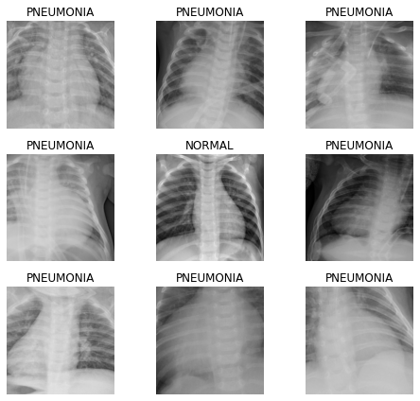
Dataset :
Notre Dataset est organisé en 3 dossiers (train, test, val) et contient des sous-dossiers pour chaque catégorie d'image (Pneumonie / Normal). Il existe 5863 images de rayons X (JPEG) et 2 catégories (Pneumonie / Normal).
On récupère de chaque dossier les images de taille224x224 ( X.test et X.train) ainsi que leurs classes (Y.test, Y.train)
On va tester deux model de classification ( CNN et ResNet50) sur ce dataset afin de voir la difference.

Slide 4
Traitement des données :
Redimensionnement des données:
Il est important de savoir que la forme de X.train et X.test est (5216, 224, 224) et (624, 224, 224) respectivement. Cependant, cette forme n'est pas acceptable par la couche de convolution car elle s'attend à ce qu'un canal de couleur soit inclus en tant qu'entrée. Ainsi, puisque nos images sont essentiellement colorée en rgb, alors nous devons ajouter 3 nouveaux axes avec 3 dimension qui vont être reconnu par la couche de convolution comme les canals de couleur. (5216, 224, 224, 3) et (624, 224, 224, 3)
Pour le CNN On va normaliser nos données X.train et X.test ( 1/255), car nous souhaitons avoir des entrées entre 0 et 1 afin que que notre modèle converge rapidement.

Slide 5
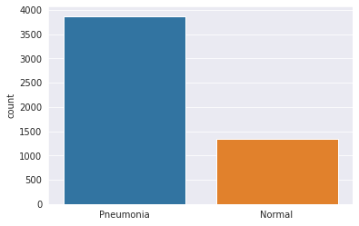
Exploration du Dataset :
Augmentation des données :
On a deux classes, Pneumonia et Normal.
Les données semblent déséquilibrées. Pour augmenter le non. d'exemples de formation, nous utiliserons l'augmentation des données.
Afin d'éviter tout problème de ‘overfitting’, nous devons étendre artificiellement notre ensemble de données. L'idée est de modifier les données d'apprentissage avec de petites transformations pour reproduire les variations. Les approches qui modifient les données d'entraînement de manière à modifier la représentation du tableau tout en conservant le même libellé sont appelées techniques d'augmentation des données.
En appliquant seulement quelques-unes de ces transformations à nos données d'entraînement, nous pouvons facilement doubler ou tripler le nombre d'exemples d'entraînement et créer un modèle très robuste.

Slide 6

CNN (Convolutional Neural Network) :
Dans un CNN, l'entrée est un tenseur de forme: (nombre d'entrées) x (hauteur d'entrée) x (largeur d'entrée) x (canaux d'entrée). Après avoir traversé une couche convolutive, l'image devient abstraite dans une ‘feature maps’, également appelée ‘activation map’, avec la forme: (nombre d'entrées) x (hauteur de la carte d'entités) x (largeur de la carte d'entités) x (canaux du feature maps).
Les couches convolutives convoluent l'entrée et transmettent son résultat à la couche suivante.

Slide 7
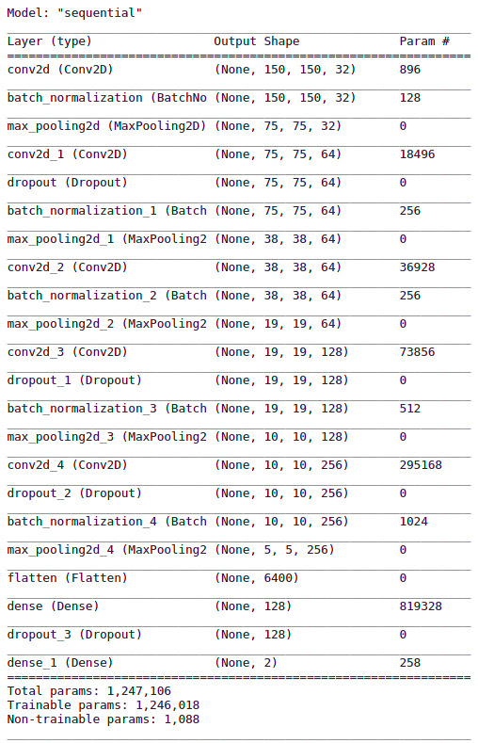
Construction du model :
Input1 : Cette couche prend essentiellement tous les échantillons d'image dans nos données X. Par conséquent, nous devons nous assurer que la première couche accepte exactement la même forme que la taille de l'image.
Ensuite, cette couche d'entrée1 est connectée à plusieurs paires de couches de regroupement de convolution avant d'être finalement aplatie et connectée à des couches denses. Notez que toutes les couches cachées du modèle utilisent la fonction d'activation ReLU en raison du fait que ReLU est plus rapide à calculer que sigmoïde, et par conséquent, le temps d'apprentissage requis est plus court.
Enfin, la dernière couche à connecter est output1, qui se compose de 3 neurones avec une fonction d'activation sigmoïde.
Le sigmoïde est utilisé car nous voulons que les sorties soient la valeur de probabilité de chaque classe.

Slide 8
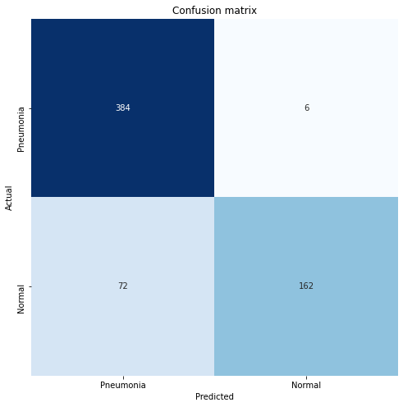
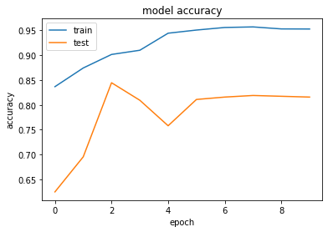
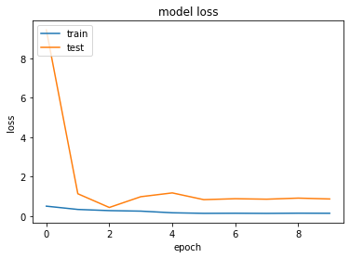
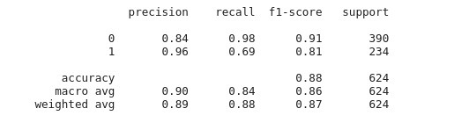
Evaluation du model :
- On a reussi à obtenir des assez bon resultats avec le CNN avec une val_accuracy de 80 %
- De la matrice de confusion on remarque que le model a plus tendance à predire la classe pneumonia. C’est à cause du Dataset non equilibrés.
- On a utiliser 10 epoch car notre model converge au-delà.

Slide 9
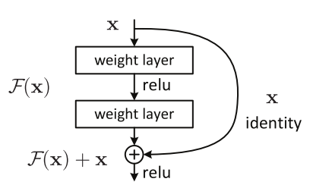
ResNet :
Lorsque le réseau est trop profond, les gradients à partir desquels la fonction de perte est calculée se réduisent facilement à zéro après plusieurs applications de la règle de chaîne. Ce résultat sur les poids ne met jamais à jour ses valeurs et par conséquent, aucun apprentissage n'est effectué.
La solution proposer par le model ResNet est de au lieu d'apprendre une transformation de x−>y avec une fonction H(x) (Quelques couches non linéaires empilées). Définissons la fonction résiduelle en utilisant F(x)=H(x)−x , qui peut être recadrée en H(x)=F(x)+x , où F(x) et x représentent les couches non linéaires empilées et la fonction d'identité (entrée = sortie) respectivement.

Slide 10
Transfer learning :
Nous utilisons maintenant un modèle de réseau neuronal convolutif ResNet50 pré-formé et nous utilisons l'apprentissage par transfert pour apprendre les poids de la dernière couche du réseau uniquement.
On commence avec un réseau neuronal existant (entraîné) utilisé pour la reconnaissance d'image - puis on l’adapte à notre cas d'utilisation.
Former un réseau neuronal raisonnable signifierait avoir besoin d'environ 300 000 échantillons d'images, et pour obtenir de très bonnes performances, nous aurons besoin d'au moins un million d'images. Dans notre cas, nous avons environ 4000 images dans notre ensemble de formation.
Nous allons charger un réseau ResNet50 pré-formé, qui a été formé sur environ un million d'images de la base de données ImageNet.

Slide 11
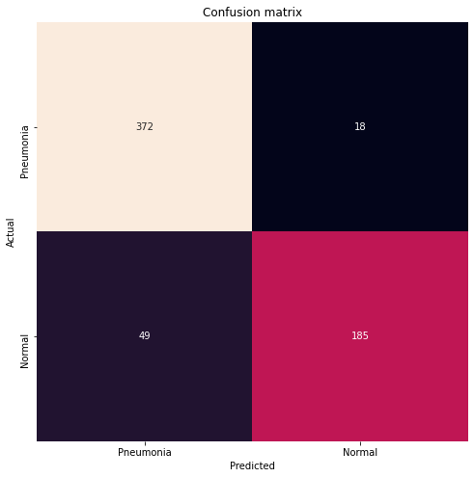
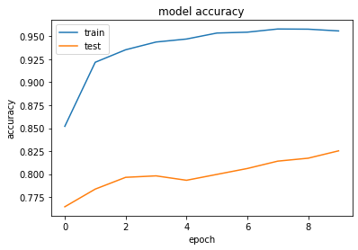
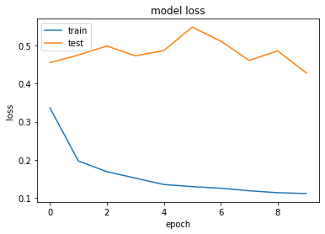
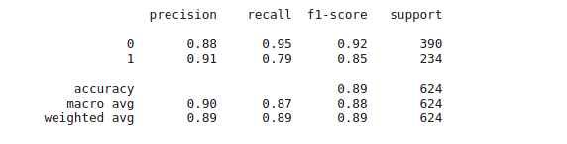
Evaluation du model :
- Le ResNet a eu une meilleur val_accuracy dé le début avec une val_loss inférieur.
- Les score f1 se sont ameliorer,, le modèle arrive à faire la difference entre les classes mieux.
- val_accuracy=0.82.

Slide 12
Conclusion :
En outre, les réseaux de neurones très profonds sont difficiles à former en raison des types de problèmes de gradient qui disparaissent et explosent. Mais ResNet avec ces connexions sautées nous permet de prendre l'activation d'une couche et de la transmettre soudainement à une autre couche encore plus profonde dans le réseau neuronal.
Au lieu d'attendre que le dégradé se propage une couche à la fois, ignorer le chemin de la connexion permet au dégradé d'atteindre ces nœuds de départ avec une plus grande magnitude en sautant certaines couches entre les deux.

Slide 13
Bibliographie :
K. He, X. Zhang, S. Jian Sun, Deep Residual Learning for Image Recognition. Microsoft Research, 2015.
V. Feng, An Overview of ResNet and its Variants. Article : https://towardsdatascience.com/an-overview-of-resnet-and-its-variants-5281e2f56035
R. Brabhu, Understanding of Convolutional Neural Network (CNN) — Deep Learning. Article : https://medium.com/@RaghavPrabhu/understanding-of-convolutional-neural-network-cnn-deep-learning-99760835f148

